Slide 1


《卖木雕的少年》这篇课文所讲的故事发生在（ ），那里最出名的是（ ）和（ ）。
考一考你：

Slide 2
《卖木雕的少年》这篇课文所讲的故事发生在（非洲南部），那里最出名的是（ 莫西奥图尼亚大瀑布 ）和（木雕工艺品）。
考一考你：

Slide 3

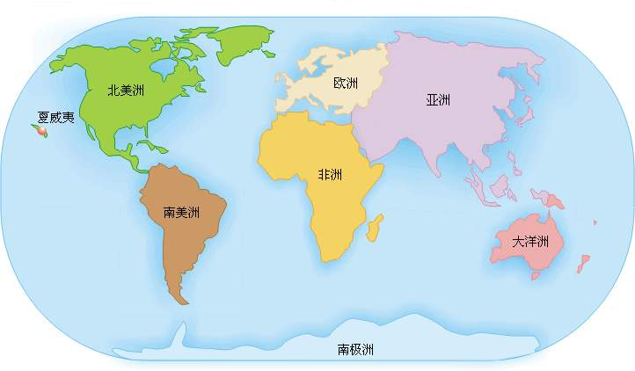

Slide 4
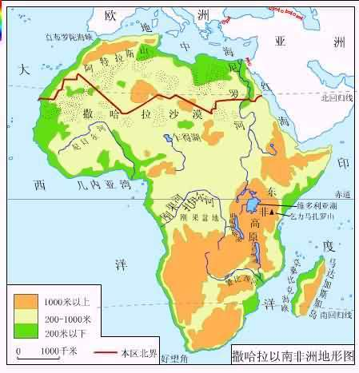
仅次于亚洲是世界第二大州
3020万平方千米

Slide 5
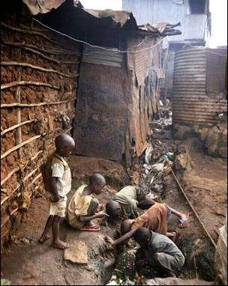
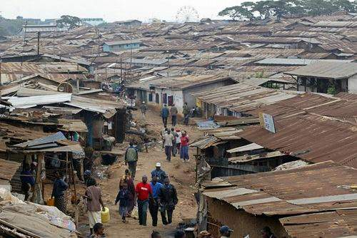
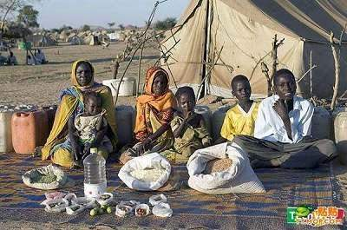

Slide 6
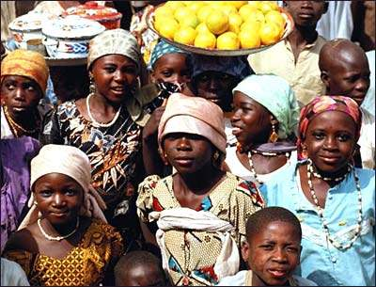

Slide 7
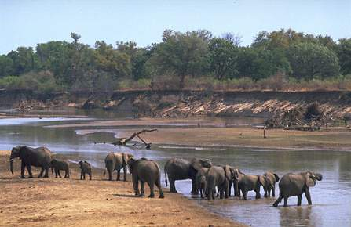

Slide 8
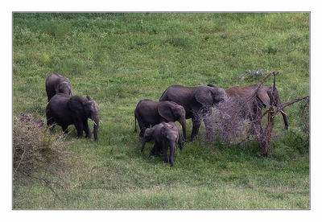

Slide 9
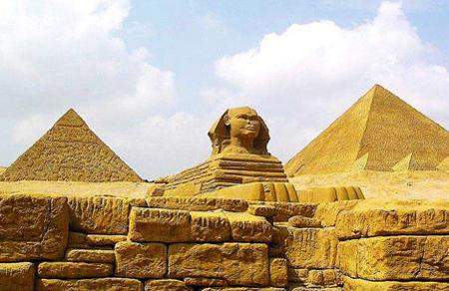
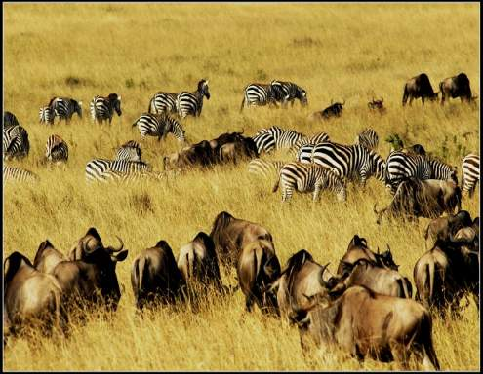
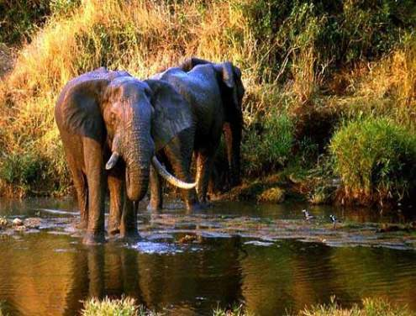

Slide 10
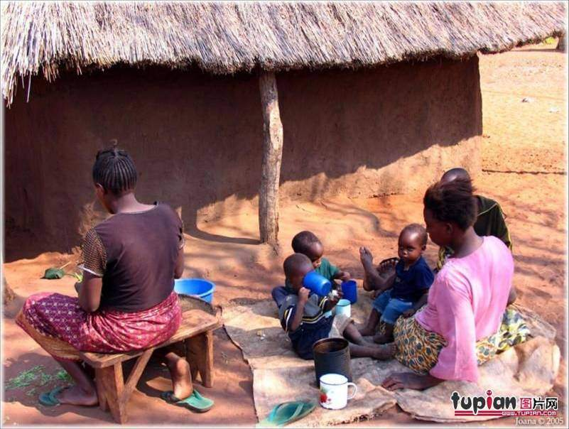

Slide 11
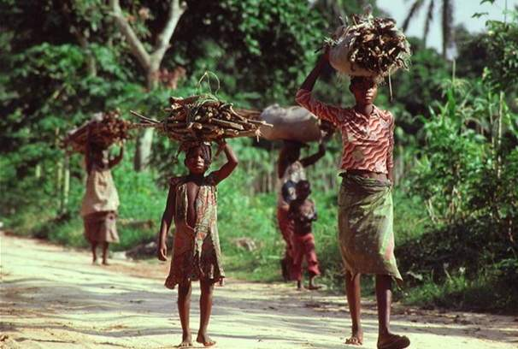


Slide 12
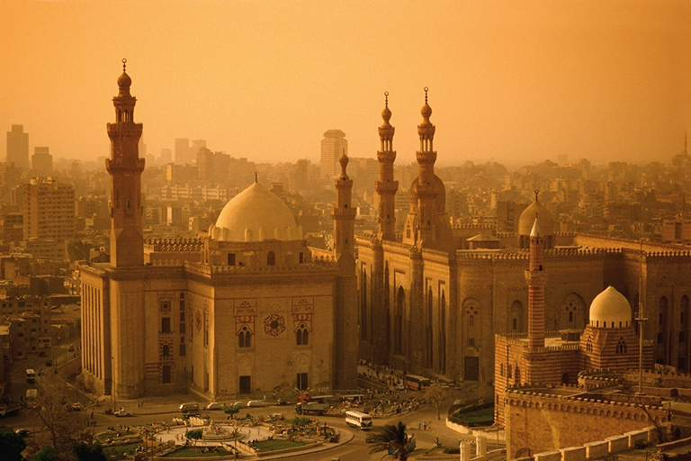

Slide 13
资料袋
20世纪60年代，中国援建了坦赞铁路。坦赞铁路全长1860公里，由中国专家和工程技术人员进行勘测、考察、设计并帮助坦、赞两国政府组织施工。这条铁路穿越坦、赞部分高山、峡谷、湍急的河流、茂密的原始森林，全线工程浩大，技术复杂，施工条件异常困难。为建设这条铁路，中国政府提供无息贷款9.88亿元人民币，共发运各种设备材料近100万吨，先后派遣工程技术人员近5万人次，高峰时期多达16万人，在这项工程中，中方有64人为之献出了宝贵的生命。坦赞铁路成为把坦赞两国连结在一起的一条主要交通干线。20多年来，坦赞铁路促进了非洲的经济发展和城乡物资交流。

Slide 14
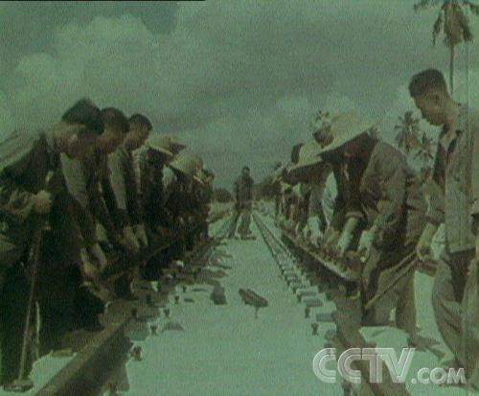
中国援助建设坦赞（坦桑尼亚－赞比亚）铁路

Slide 15
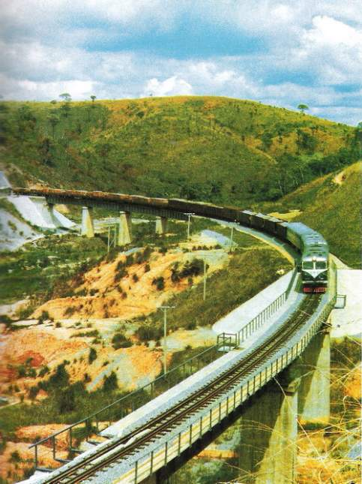
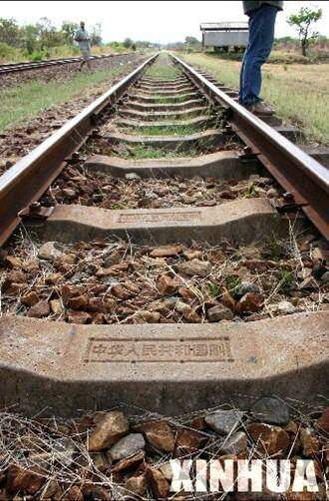

Slide 16
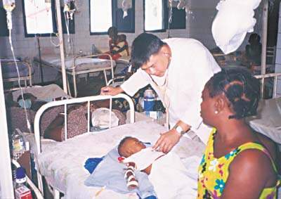
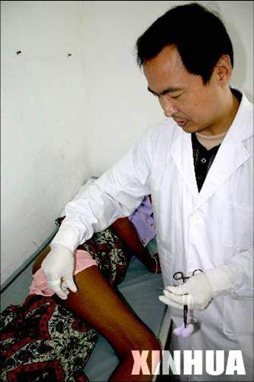
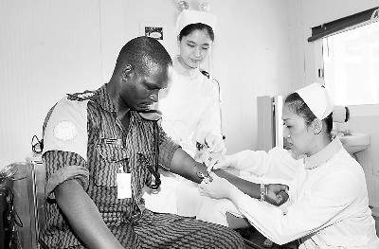

Slide 17
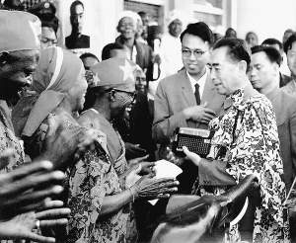
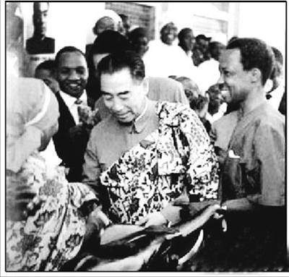

Slide 18
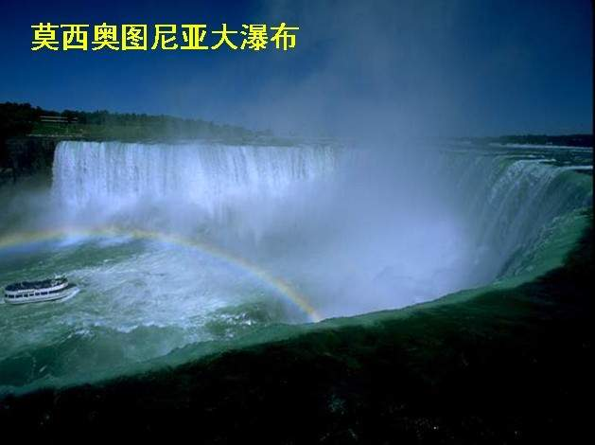

Slide 19
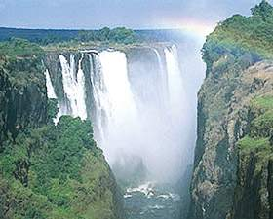
莫西奥图尼亚大瀑布

Slide 20
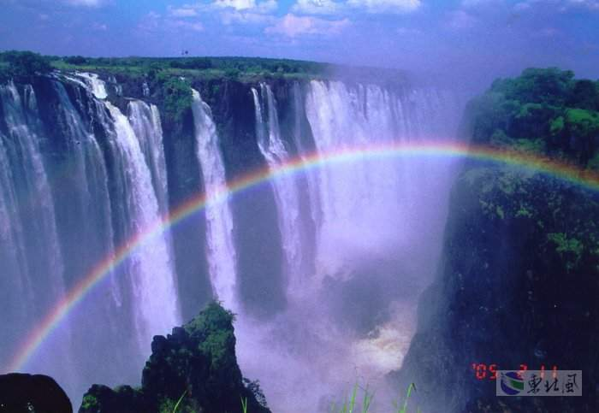
莫西奥图尼亚大瀑布

Slide 21
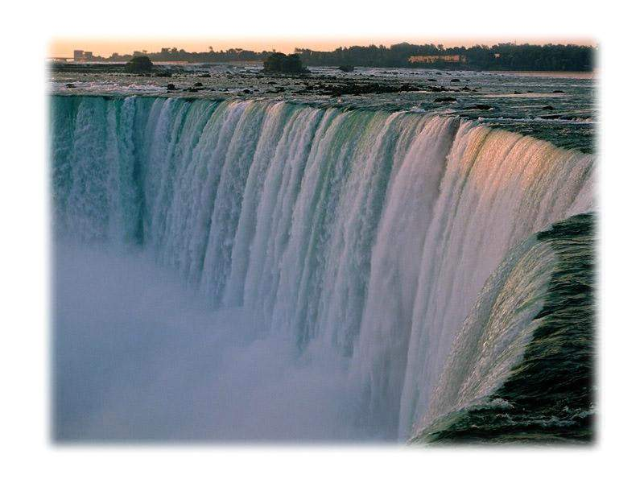
莫西奥图尼亚大瀑布

Slide 22
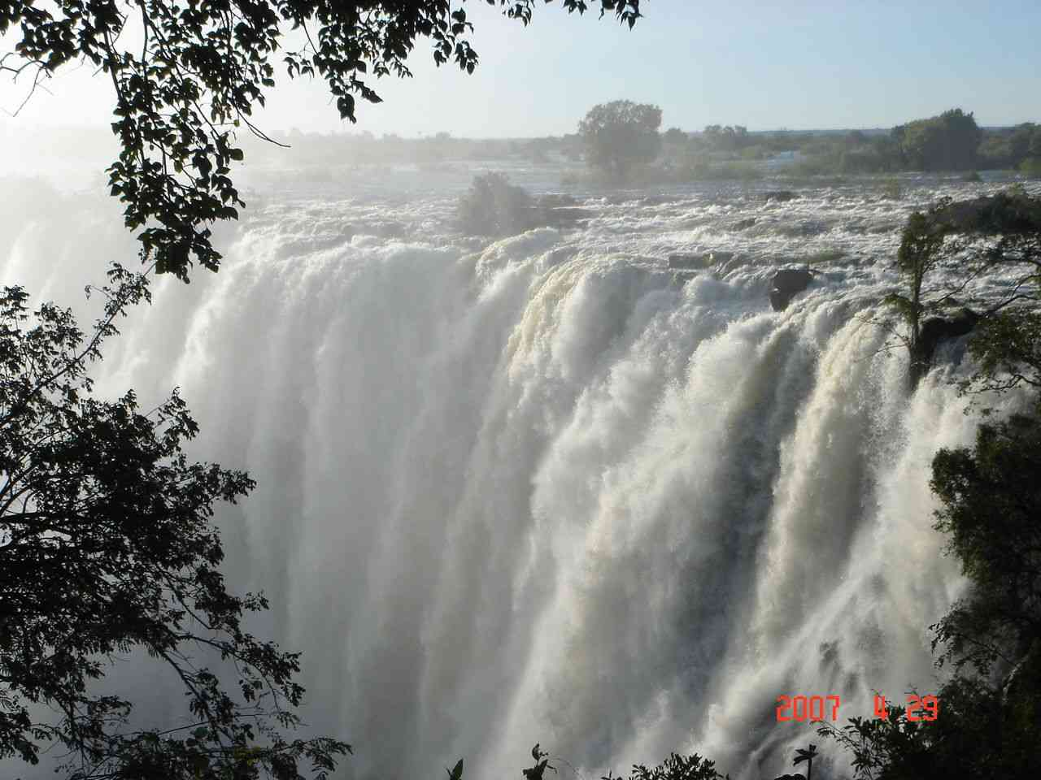
莫西奥图尼亚大瀑布

Slide 23
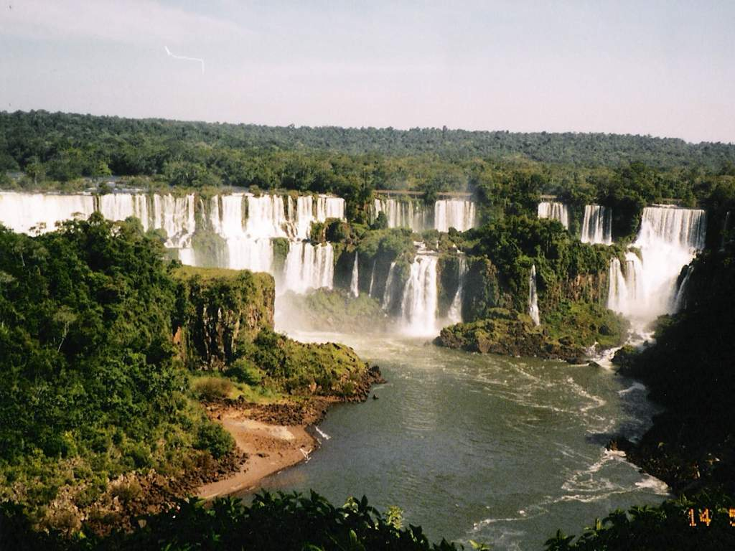

Slide 24

木雕，是非洲最常见的工艺品。

Slide 25

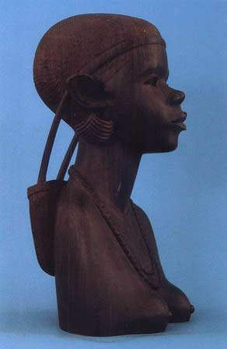
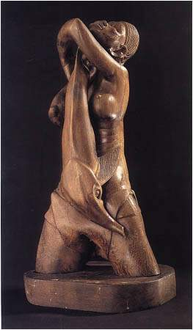
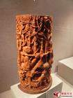

Slide 26

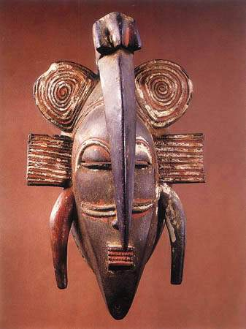
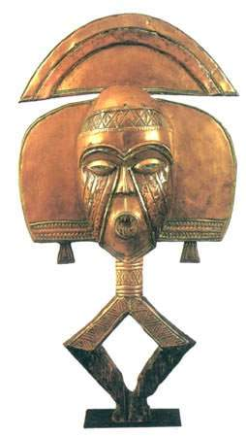

Slide 28
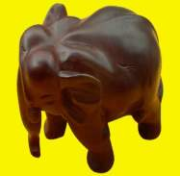
思考：
1、课文主要讲了什么？
2、课文是按照怎样的顺序写的？
课文讲的是 “我”到非洲旅行时，想买一个木雕做纪念，又担心路途遥远，木雕沉重，只好放弃了这个打算。卖木雕的少年等待在宾馆门前，送给我一个方便携带的木雕小象墩。

Slide 29
课文是按照怎样的顺序
听朋友介绍木雕
挑选木雕
放弃买木雕
赠送木雕

Slide 30
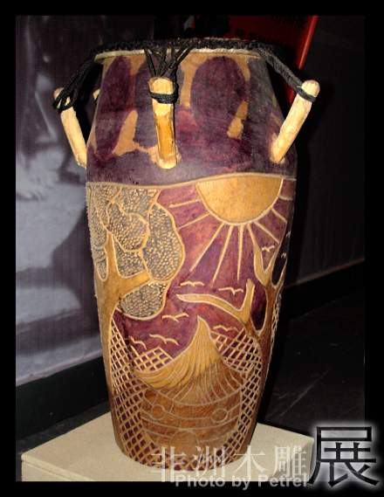
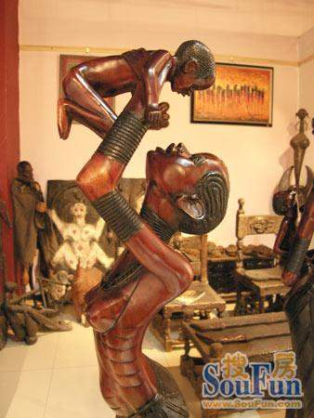
用个什么词语形容这些木雕？

Slide 31
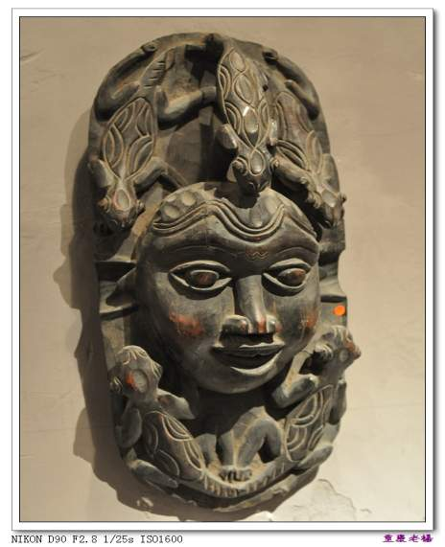
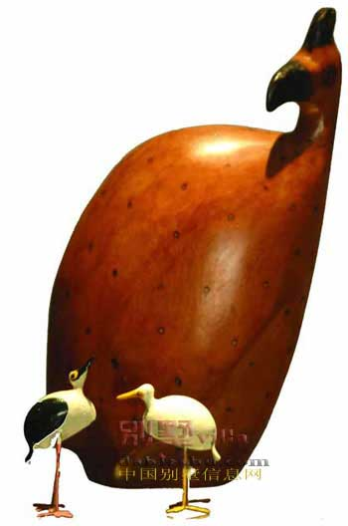
用个什么词语形容这些木雕？

Slide 32
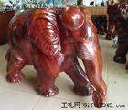
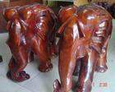
用个什么词语形容这些木雕？
琳琅满目
各式各样
构思新奇
栩栩如生

Slide 33
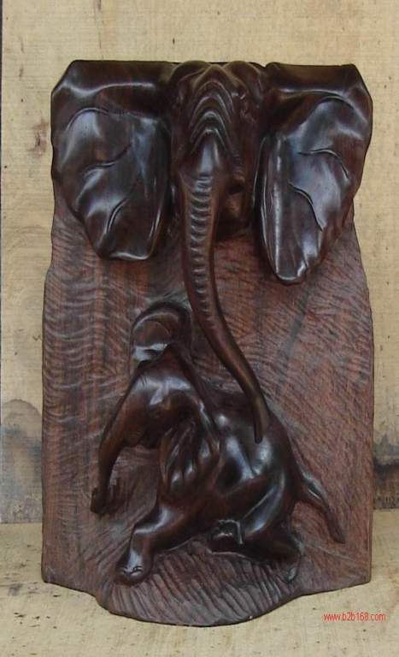
“我”选中的是怎样的一个木雕？
说是坐凳，其实是一个卷鼻大耳象，象背上驮着一块寸把厚的树桩。
我捧着象墩，仔细观赏，爱不释手。

Slide 34
读第二部分，画出描写卖木雕少年言行的句子，并想象他当时是怎么想的？
“买一个吧！”
坐凳的主人是个十
五六岁、五官端正的黑人少年。
那少年走到我跟前，诚恳地说：
“夫人，您买一个吧！”
那少年望着我，猜测道。
“您是中国人吧？”
少年的眼睛里流露出一丝遗憾的神情。

Slide 35
读第二部分，画出描写言行的句子，并想象他当时是怎么想的？
正要掏钱购买的时候，我却犹豫了：我即将回国，要带的行李已经超重了，怎么能再带上这沉甸甸的象墩子？
犹豫
“啊，不，路太远，这个太重……”我有些语无伦次。
语无伦次
我也为不能把这件精美的工艺品带回国而感到遗憾。
遗憾

Slide 36

“我”会不会就这样带着遗憾离开呢？

Slide 37
读第三部分，找出卖木雕少年的言行的句子，说说你从中体会到什么？
他听到谈话声，来到我们面前，原来是白天卖木雕的那个少年。看样子，他是专门在这里等候我的。
“这个小，可以带上飞机。”少年将一件沉甸甸的东西送到我手里。
少年连连摆手，用不太标准的中国话说：“不，不要钱。中国人是我们的朋友。”
中国人是我们的朋友
他笑了，露出了两排洁白的牙齿。
笑

Slide 38
用——划出描写少年言行的句子。从他的言行中，你看出他当时是怎样想的？
他笑了，露出了两排洁白的牙齿。
这最后一段，写到了少年的（ ）、（ ），使他（ ）的形象留在我们的脑海之中。

Slide 39

这不由让我们产生一个问题，第十自然段写得那么详细，有什么用呢？
景美！
人美！
我们住的宾馆就在瀑布附近。晚饭后，我们到宾馆外的小树林里一边散步，一边聊天。瀑布的响声清晰可辨。暮色中，我忽然发现在一堆隆起的岩石上，坐着一位少年，晚风吹拂着他的衣襟。他听到谈话声，来到我们面前，原来是白天卖木雕的那个少年。看样子，他是专门在这里等候我的。

Slide 40
文章最后一段写到：他笑了，露出了两排洁白的牙齿。这最后的神态、外貌的描写，使我们牢牢地记住了这个质朴、善良的黑人少年。

Slide 41
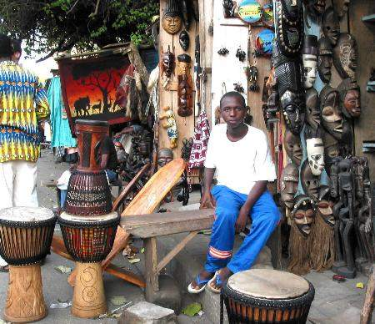
木雕真多啊：有……有……有……还有..

Slide 42


讨论：你觉得卖木雕的少年是个怎样的人？
夸夸这个黑人少年
小练笔

